Slide 1
TORINO, CITTÀ DI INNOVAZIONE E STARTUP?
28 settembre 2015

Slide 3
Indice
Perché startup?
Startup in Italia e a Torino
L’esperienza di I3P
Le prospettive

Slide 4
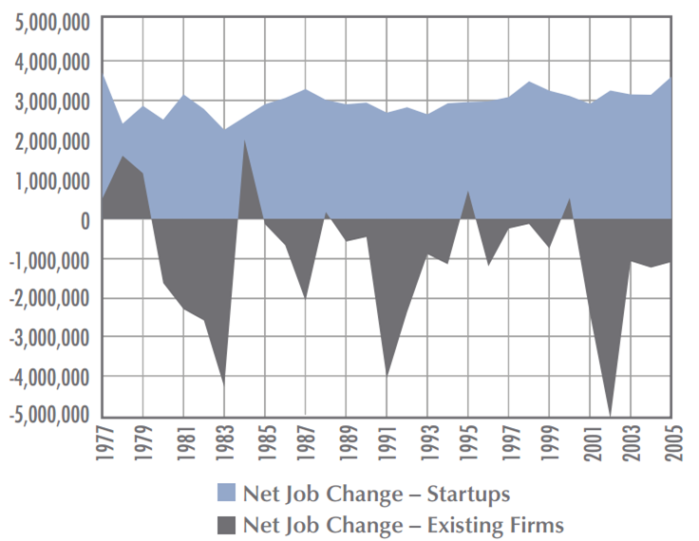
Perché startup?
In tutto il mondo, le startup sono generatrici di posti di lavoro netti
Le startup innovative portano posti di lavoro «ad alto impatto» (5x)
Le startup portano innovazione a imprese e filiere tradizionali

Slide 5
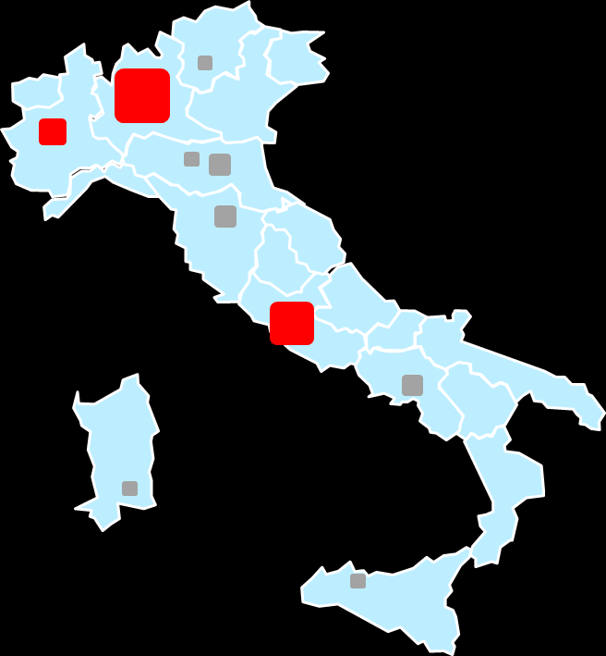
Startup in Italia e a Torino
Fenomeno già presente, ma «rilanciato» da recenti misure di policy (L.221/12)
Significativa base territoriale + tre poli metropolitani emergenti
Città | Startup | % del totale | % cumulata
MILANO | 607 | 13.10% | 13.10%
ROMA | 355 | 7.66% | 20.76%
TORINO | 207 | 4.47% | 25.22%
NAPOLI | 101 | 2.18% | 27.40%
BOLOGNA | 92 | 1.98% | 29.39%
FIRENZE | 84 | 1.81% | 31.20%
MODENA | 76 | 1.64% | 32.84%
CAGLIARI | 69 | 1.49% | 34.33%
GENOVA | 61 | 1.32% | 35.64%
PALERMO | 58 | 1.25% | 36.89%
Fonte: Registro imprese, dati al 28-9-15

Slide 6
Startup in Italia e a Torino
Aspetti positivi
Significative competenze nei settori manifatturieri medium-tech
Elevata incidenza delle start up che nascono accanto alla ricerca (25% circa)
Elevata produttività scientifica dei ricercatori italiani

Slide 7
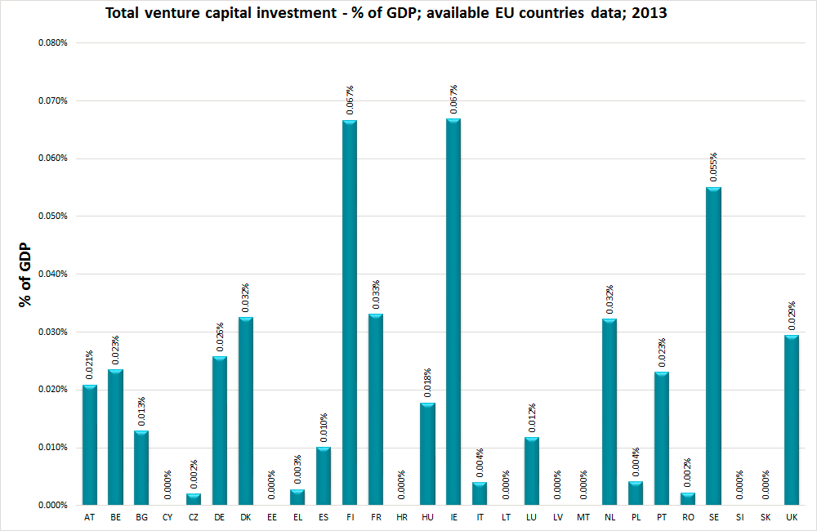
Startup in Italia e a Torino
Aspetti negativi
Assenza di fondi di Venture Capital early stage (dato in miglioramento)
Debolezza della domanda di innovazione
Ecosistema non ancora attrattivo verso imprenditori stranieri
Fonte: EVCA

Slide 8
Startup in Italia e a Torino
Le caratteristiche di Torino
Forte incidenza di startup
legate al mondo accademico (45%, 1.8x media nazionale)
nel settore «industria» (21%, 3x Milano e Roma)
Città universitaria, che offre competenze tecnologiche di alto livello e a costo ragionevole
Basso costo / elevata qualità della vita
Forti competenze manifatturiere diffuse sul territorio

Slide 9
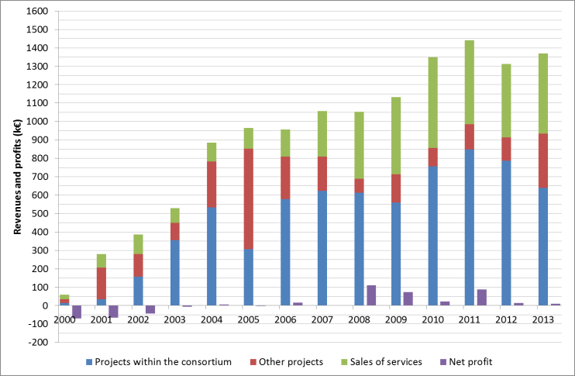
L’esperienza di I3P
Una società consortile per azioni
Tra i primi "incubatori certificati" italiani
Società di consulenza e advisory rivolte a
Studenti, Ricercatori e Docenti
Imprenditori
Aziende interessate a creare Spin-off
Società pubblica con un modello di business innovativo, fortemente orientato al mercato e ai risultati
Vincitrice nel 2004 del «Best Science-based Incubator award»
Dal 2013, tra i Top Incubators del ranking UBI - University Business Incubator (oggi 5° in Europa, 15° nel mondo)

Slide 10
L’esperienza di I3P
Scouting
Nel Politecnico di Torino (spinoff), e fuori (startup italiane ed estere, spinoff aziendali)
Eventi, competition, hackaton, .... e tanti contatti diretti
Consulenza
Consulenza strategica (business modelling e business planning)
Consulenza specialistica tramite partner convenzionati
Matchmaking tra competenze tecnologiche e di business
Completamento del team imprenditoriale
Reclutamento del personale
Supporto agli investitori
Advisory, partecipazione in CdA e part-time management
Supporto al business development
Partecipazione a fiere
Eventi corporate in-house
Sviluppo di reti di vendita
Gestione di programmi di corporate incubation
Fundraising
Equity fundraising con BA, VC, imprese
Debt fundraising con istituti bancari convenzionati

Slide 11
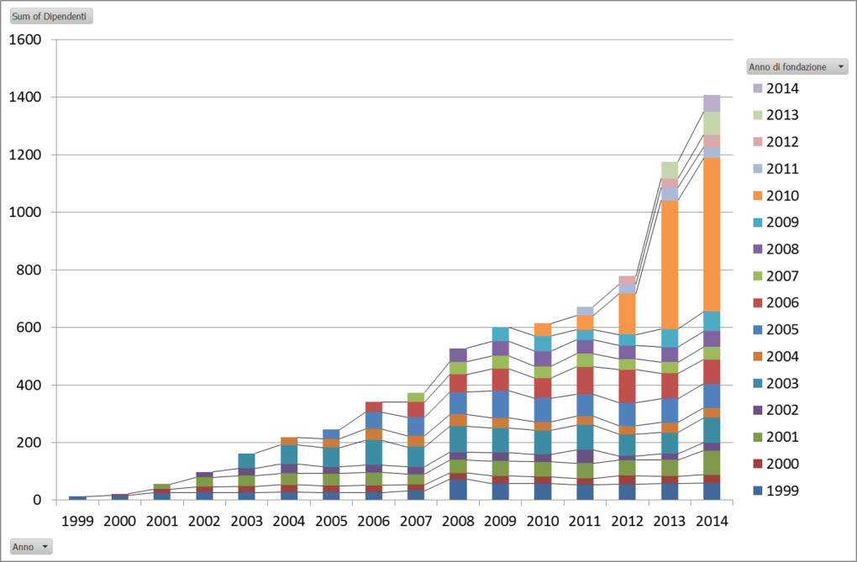
L’esperienza di I3P
Un "deal flow" annuo con 300 idee, 80+ business plan / lanci su internet, 15-20 nuove startup
Attività bilanciata su diversi settori (ICT/digital, cleantech, medtech, industrial), con forti sinergie con Politecnico di Torino e il territorio piemontese
Equity financing annuo pari a 2.5 M€ seed, 4 M€ Early Stage
Un totale di più di 1400 posti di lavoro creati, ognuno costato una tantum 6 k€ in contributi pubblici
Un bilancio positivo, con solida posizione finanziaria
94
USCITE
(1 IPO)
180
44
11
NATE
INCUBATE
ACQUISITE
31
INSUCCESSI

Slide 12
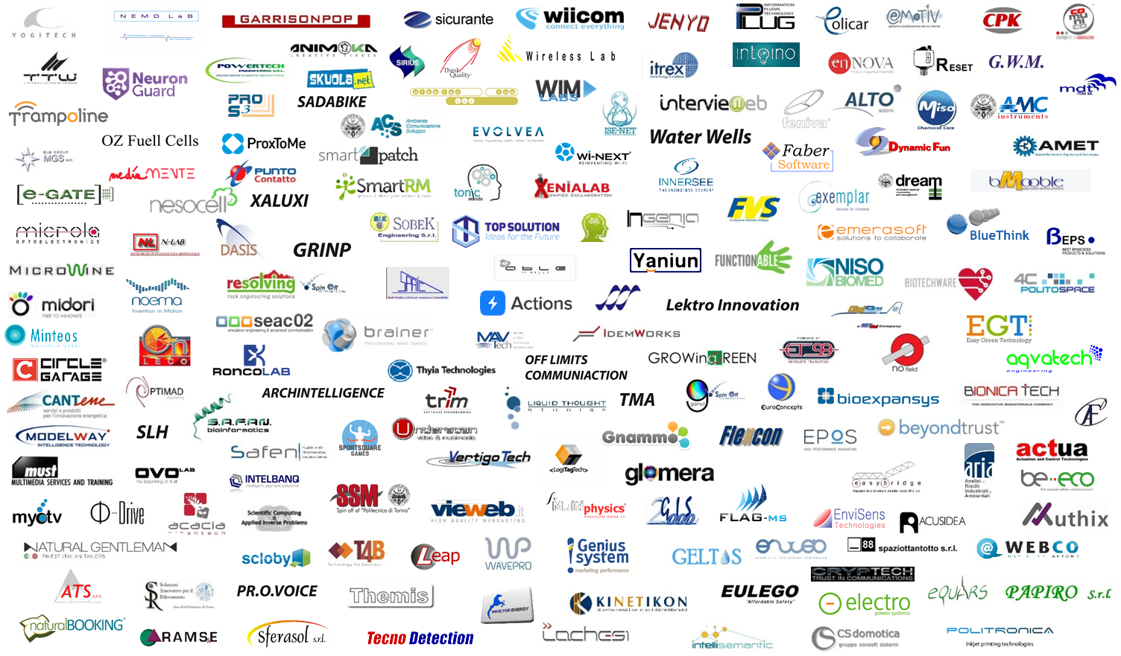

Slide 13
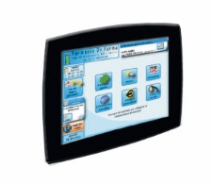
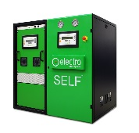
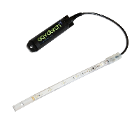
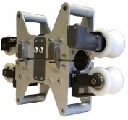
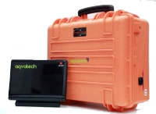
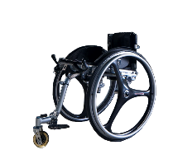
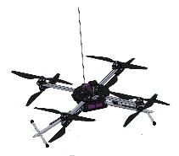
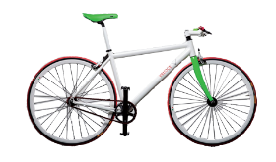
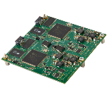
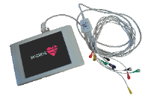
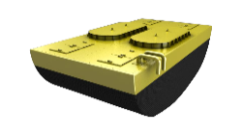
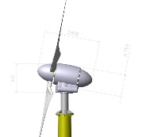
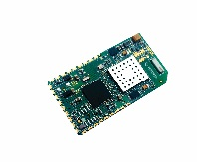
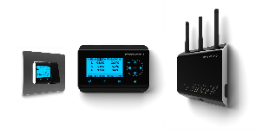
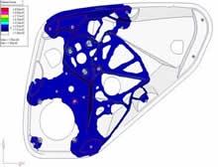
 |  |  |  |  |  |  | .....

Slide 14
Le prospettive
Torino-città delle startup è uno degli assi presenti nel III Piano Strategico al 2025
Attrazione di startup straniere
Formazione imprenditoriale
Oltre l’incubazione d’impresa…
European Innovation Academy
Club degli Acceleratori (meccanismo di coinvestimento 5x a livello nazionale)
Altre iniziative private (OGR, ecc.)

